Slide 1

Thứ tư ngày 13 tháng 10 năm 2021
Tiếng việt
Tiết 1+ 2: Đọc
Danh sách học sinh

Slide 2
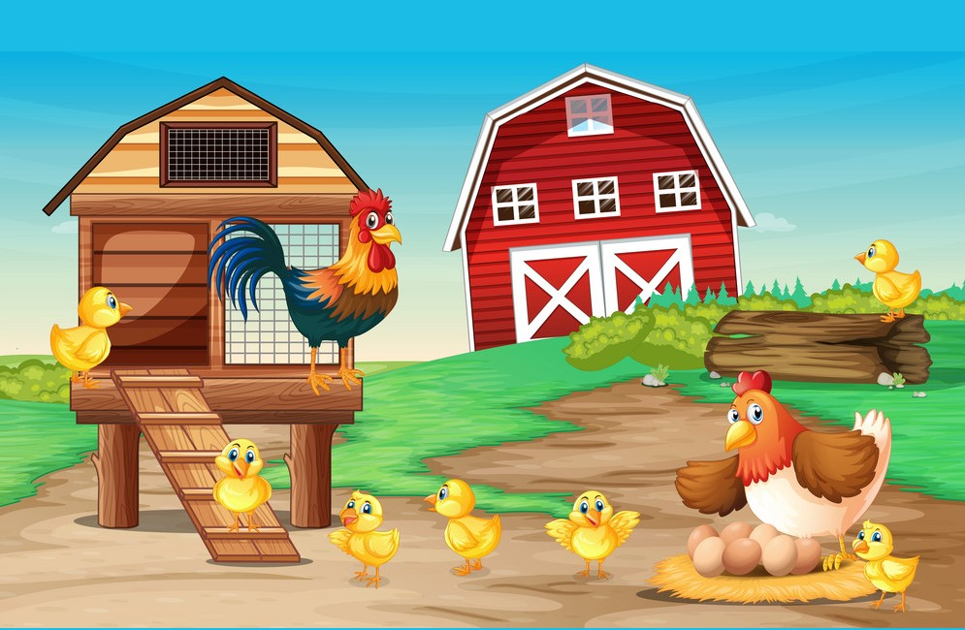


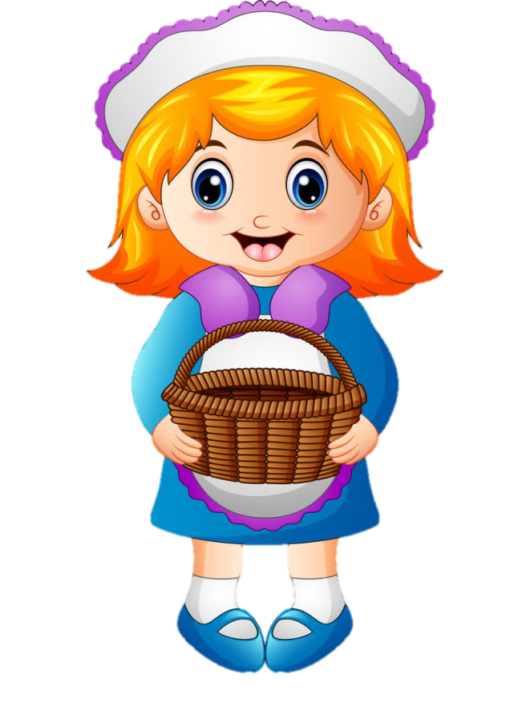

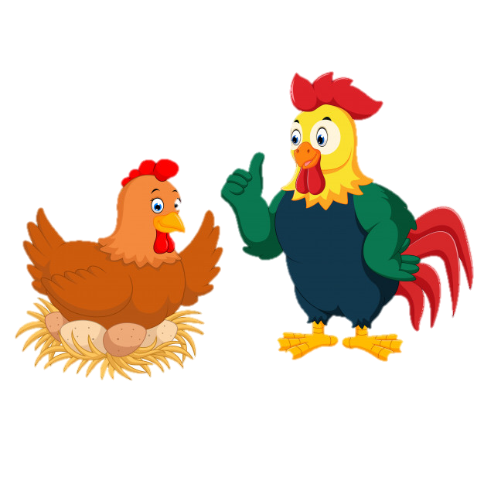
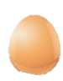
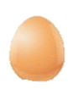
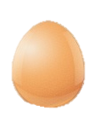

1. Ôn và khởi động nào!

Slide 3
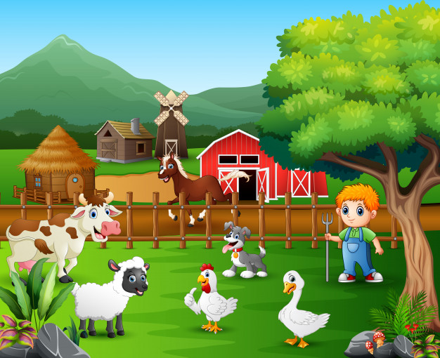
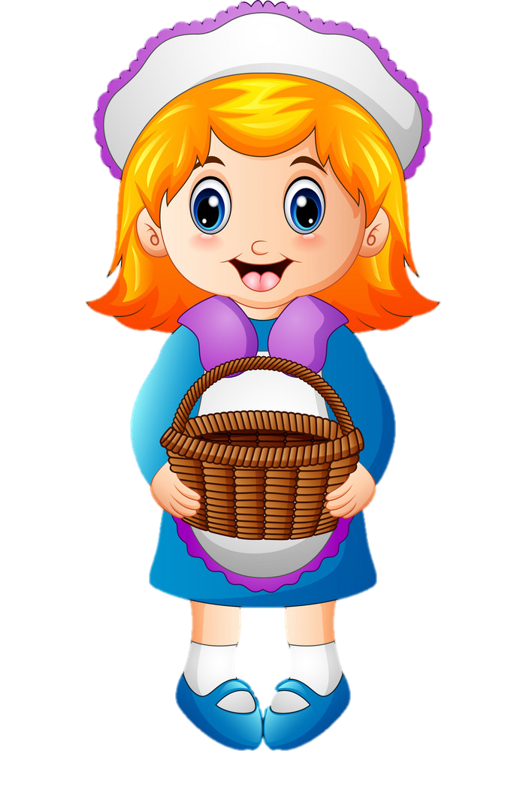
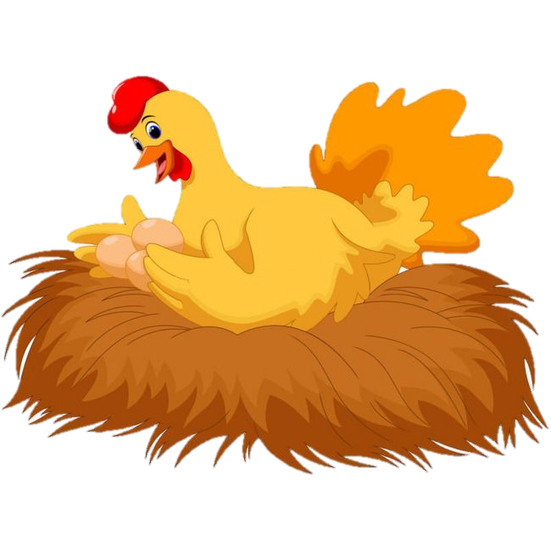
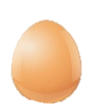

Slide 4

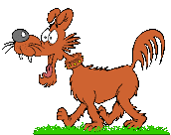
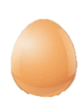
Xin chào các bạn, mình là Mai. Hôm nay mẹ mình đi vắng, mình phải ở nhà giúp mẹ thu hoạch trứng gà. Các bạn hãy giúp mình thu hoạch xong trước khi mẹ về nhé bằng cách trả lời đúng những câu hỏi trong mỗi quả trứng.

Slide 5
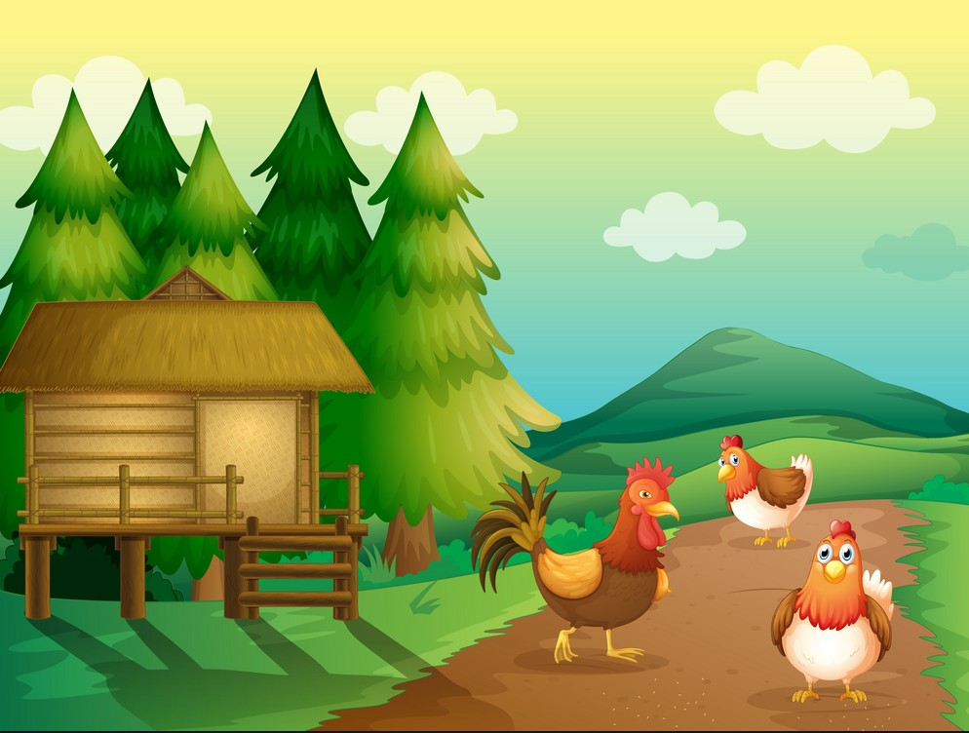
Tiết trước các em học bài gì nhỉ?
Bài 11: Cái trống trường em

Slide 6
Bài cái trống trường em viết về mùa gì?
Mùa hè

Slide 7
Tiếng trống kêu như thế nào?
Tùng!Tùng
!Tùng !Tùng

Slide 8
12
Bài
12
Danh sách học sinh

Slide 9


  Tiết 1 + 2

Slide 10




1
Đọc

Slide 11
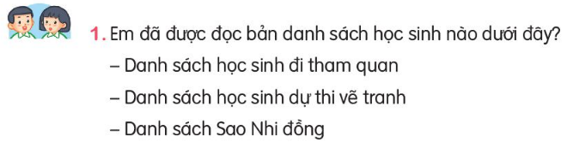
2. Em biết được thông tin gì khi đọc bản danh sách đó

Slide 12
Danh sách học sinh
Hôm nay, chúng tôi được đọc truyện tại lớp. Cô giáo cho chúng tôi đăng ký đọc truyện theo sở thích. Dưới đây là danh sách đăng ký của tổ tôi.
Danh sách học sinh tổ 2 lớp 2C đăng ký đọc truyện
Số thứ tự | Họ và tên | Truyện
1 | Trần Trường An | Ngày khai trường
2 | Nguyễn Hà Anh | Ếch xanh đi học
3 | Nguyễn Ngọc Bảo | Ếch xanh đi học
4 | Đỗ Duy Bắc | Ngày khai trường
5 | Vũ Tiến Bình | Vì sao gà chẳng giỏi bơi
6 | Lê Thị Cúc | Ngày khai trường
7 | Lê Gia Hân | Vì sao gà chẳng giỏi bơi
8 | Phùng Minh Khánh | Ếch xanh đi học
Dựa vào danh sách đăng ký, cô chia lớp thành ba nhóm, mỗi nhóm đọc một truyện. Chúng tôi đọc cho nhau nghe, rồi cùng trao đổi về các nhân vật trong truyện mà nhóm đã chọn.
Đọc mẫu

Slide 13


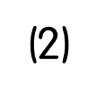
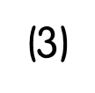
Danh sách học sinh
Hôm nay, chúng tôi được đọc truyện tại lớp. Cô giáo cho chúng tôi đăng ký đọc truyện theo sở thích. Dưới đây là danh sách đăng ký của tổ tôi.
Danh sách học sinh tổ 2 lớp 2C đăng ký đọc truyện
Số thứ tự | Họ và tên | Truyện
1 | Trần Trường An | Ngày khai trường
2 | Nguyễn Hà Anh | Ếch xanh đi học
3 | Nguyễn Ngọc Bảo | Ếch xanh đi học
4 | Đỗ Duy Bắc | Ngày khai trường
5 | Vũ Tiến Bình | Vì sao gà chẳng giỏi bơi
6 | Lê Thị Cúc | Ngày khai trường
7 | Lê Gia Hân | Vì sao gà chẳng giỏi bơi
8 | Phùng Minh Khánh | Ếch xanh đi học
Dựa vào danh sách đăng ký, cô chia lớp thành ba nhóm, mỗi nhóm đọc một truyện. Chúng tôi đọc cho nhau nghe, rồi cùng trao đổi về các nhân vật trong truyện mà nhóm đã chọn.
Đọc theo đoạn

Slide 14

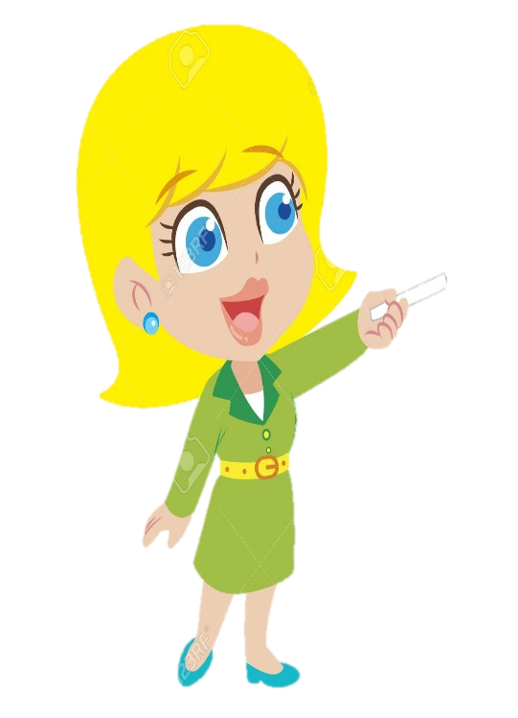

Luyện đọc đoạn sau
Số thứ tự | Họ và tên | Truyện
1 | Trần Trường An | Ngày khai trường
2 | Nguyễn Hà Anh | Ếch xanh đi học
3 | Nguyễn Ngọc Bảo | Ếch xanh đi học
4 | Đỗ Duy Bắc | Ngày khai trường
5 | Vũ Tiến Bình | Vì sao gà chẳng giỏi bơi
6 | Lê Thị Cúc | Ngày khai trường
7 | Lê Gia Hân | Vì sao gà chẳng giỏi bơi
8 | Phùng Minh Khánh | Ếch xanh đi học

Slide 15
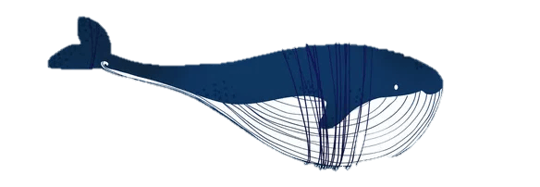
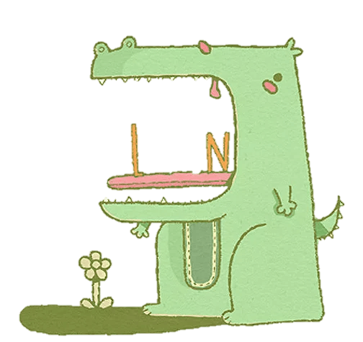
Trả lời câu hỏi
1. Trong bản danh sách, tổ 2 lớp 2C có bao nhiêu bạn
Có 8 bạn
2. Bạn đứng ở vị trí thứ 6 đăng ký đọc truyện gì?
Ngày khai trường
3. Những bạn nào đăng ký đọc cùng truyện với bạn ở vị trí thứ 6
Trần Trường An, Đỗ Duy Bắc, Lê Thị Cúc
4. Bạn danh sách có tác dụng gì?
Bản danh sách giúp thống kê các bạn đăng ký truyện và tên truyện các bạn đã đăng ký

Slide 16
1
Tên học sinh trong bản danh sách được sắp xếp như thế nào?
Số thứ tự | Họ và tên | Truyện
1 | Trần Trường An | Ngày khai trường
2 | Nguyễn Hà Anh | Ếch xanh đi học
3 | Nguyễn Ngọc Bảo | Ếch xanh đi học
4 | Đỗ Duy Bắc | Ngày khai trường
5 | Vũ Tiến Bình | Vì sao gà chẳng giỏi bơi
6 | Lê Thị Cúc | Ngày khai trường
7 | Lê Gia Hân | Vì sao gà chẳng giỏi bơi
8 | Phùng Minh Khánh | Ếch xanh đi học
Sắp xếp theo thứ tự chữ trong bảng chữ cái
Notes:
GV linh động tổ chức phù hợp với hs của lớp mình dạy

Slide 17
  Tiết 3

Slide 18
3
Viết

Slide 19
Thứ năm ngày 14 tháng 10 năm 2021
Tiết 3: Nghe viết
Cái trống trường em
Tiết 4: Luyện tập
Từ ngữ chỉ sự vật, đặc điểm; Câu nêu đặc điểm
.

Slide 20

1. Nghe – viết
Buồn không hả trống
Trong những ngày hè
Bọn mình đi vắng
Chỉ còn tiếng ve?
Kìa trống đang gọi
Tùng! Tùng! Tùng! Tùng
Cái trống lặng im
Nghiêng đầu trên giá
Chắc thấy chúng em
Nó mừng vui quá!

Slide 21
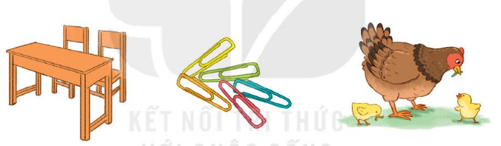
2. Dựa vào tranh, viết từ ngữ có tiếng bắt đầu bằng g hoặc gh
Cái ghế
Kẹp ghim
Gà mẹ, gà con

Slide 22

3. Chọn a hoặc b
a. Chọn x hoặc s thay cho ô vuông
Giữa đám lá mượt xanh
Treo từng chùm chuông nhỏ
Trắng xanh và hồng đỏ
Bừng sáng cả vườn quê

Slide 23
Cầu gì không bắc ngang sông
Không trèo qua suối mà chồng lên mây

Slide 24
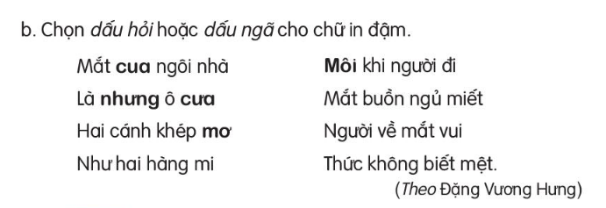
?
~
~
?
?

Slide 25
  Tiết 4

Slide 26
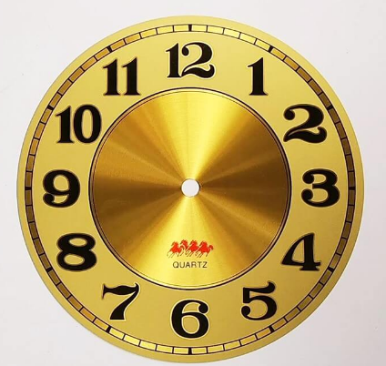
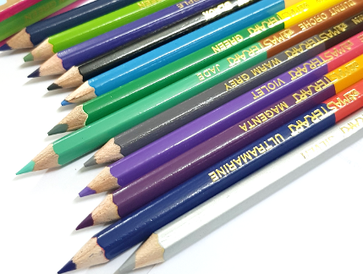
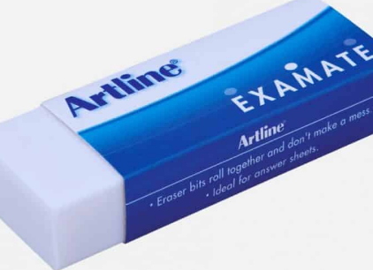
1. Giải câu đố để tìm từ ngữ chỉ sự vật
a. Cái gì tích tắc ngày đêm,
Nhắc em đi ngủ, nhắc em học bài
Một anh chậm bước khoan thai,
Một anh chạy những bước dài thật nhanh
- Là cái gì?
b. Ruột dài từ mũi đến chân
Mũi mòn ruột cũng dần dần mòn theo.
c. Nhỏ như cái kẹo
Dẻo như bánh giầy
Học trò lâu nay
Vẫn dùng đến nó

Slide 27
2. Tìm những từ chỉ đặc điểm trong những câu đố trên
a. Cái gì tích tắc ngày đêm,
Nhắc em đi ngủ, nhắc em học bài
Một anh chậm bước khoan thai,
Một anh chạy những bước dài thật nhanh
- Là cái gì?
b. Ruột dài từ mũi đến chân
Mũi mòn ruột cũng dần dần mòn theo.
c. Nhỏ như cái kẹo
Dẻo như bánh giầy
Học trò lâu nay
Vẫn dùng đến nó

Slide 28
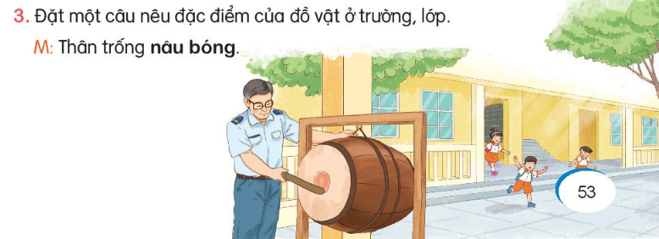

Slide 29
  Tiết 5

Slide 30
Thứ sáu ngày 15 tháng 10 năm 2021
Tiết 5: Luyện viết đoạn
Lập danh sách học sinh
Tiết 6: Đọc mở rộng

Slide 31
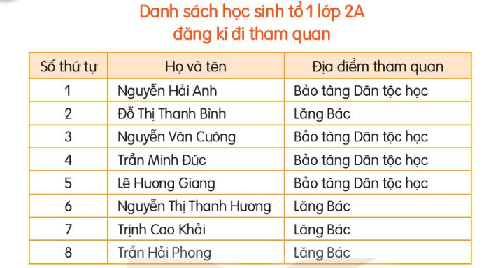
1. Đọc danh sách dưới đây và trả lời câu hỏi
b. Có 4 bạn đăng ký tham quan lăng Bác
a. Tổ 1 có 8 bạn học sinh
b. Có 4 bạn đăng ký tham quan Bảo tàng dân tộc học
Tổ 1 lớp 2A có bao nhiêu học sinh?
Có mấy bạn đăng ký tham quan lăng Bác
Có mấy bạn đăng ký tham quan Bảo tàng dân tộc học

Slide 32
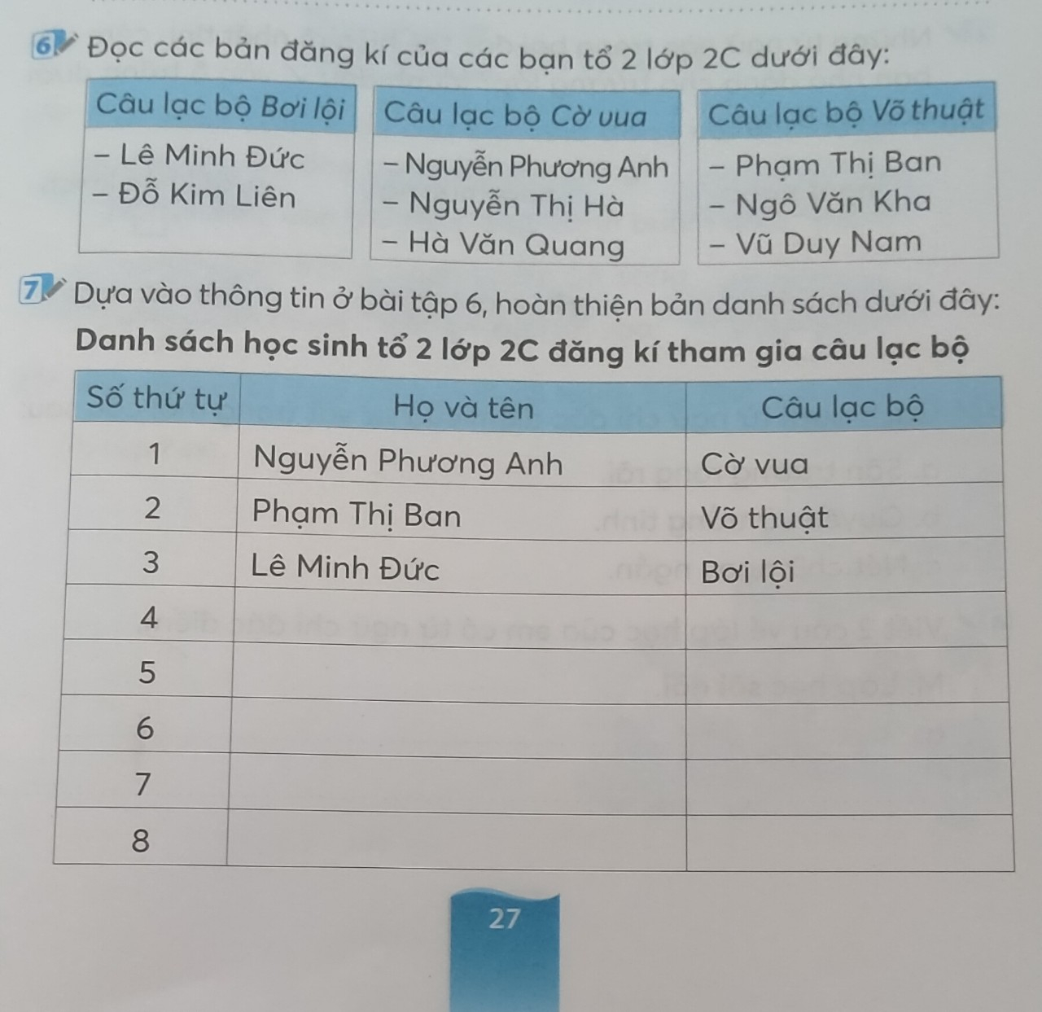

Slide 33

Đọc mở rộng

Slide 34
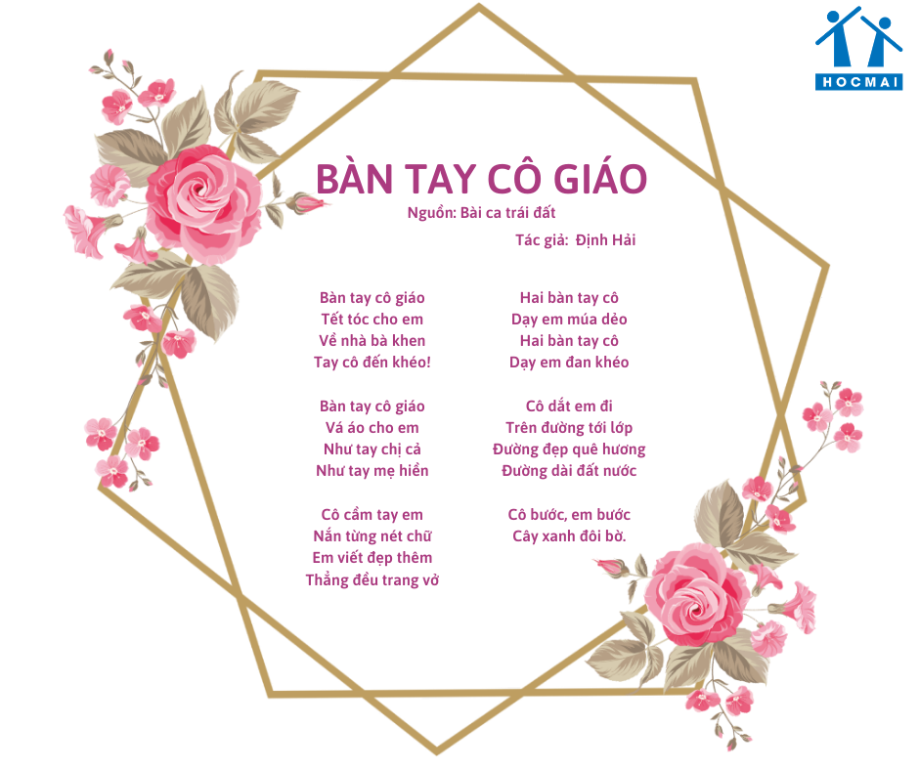
1. Tìm đọc bài thơ, câu chuyện, bài báo viết về thầy cô

Slide 35
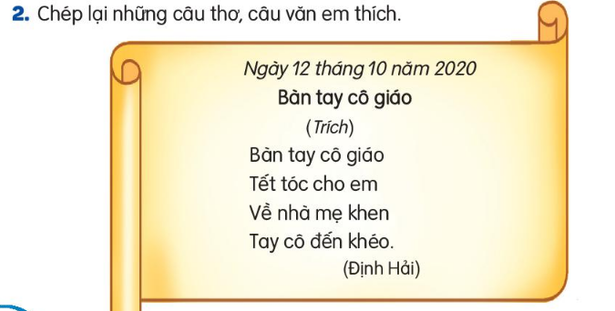

Slide 36









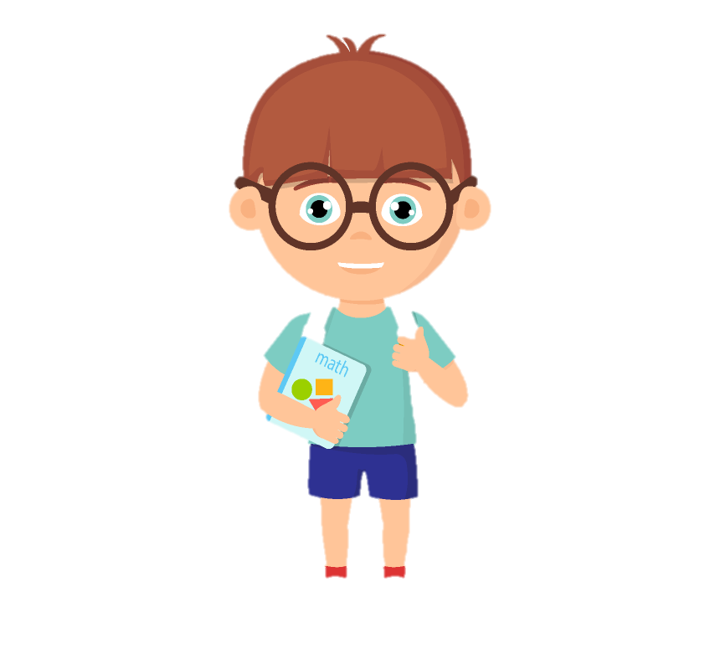
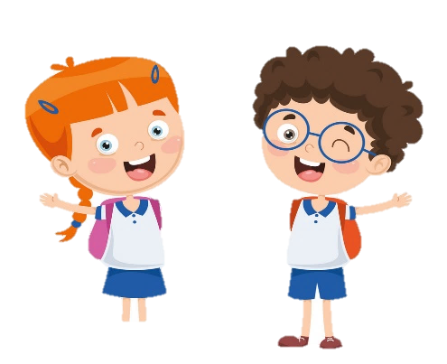
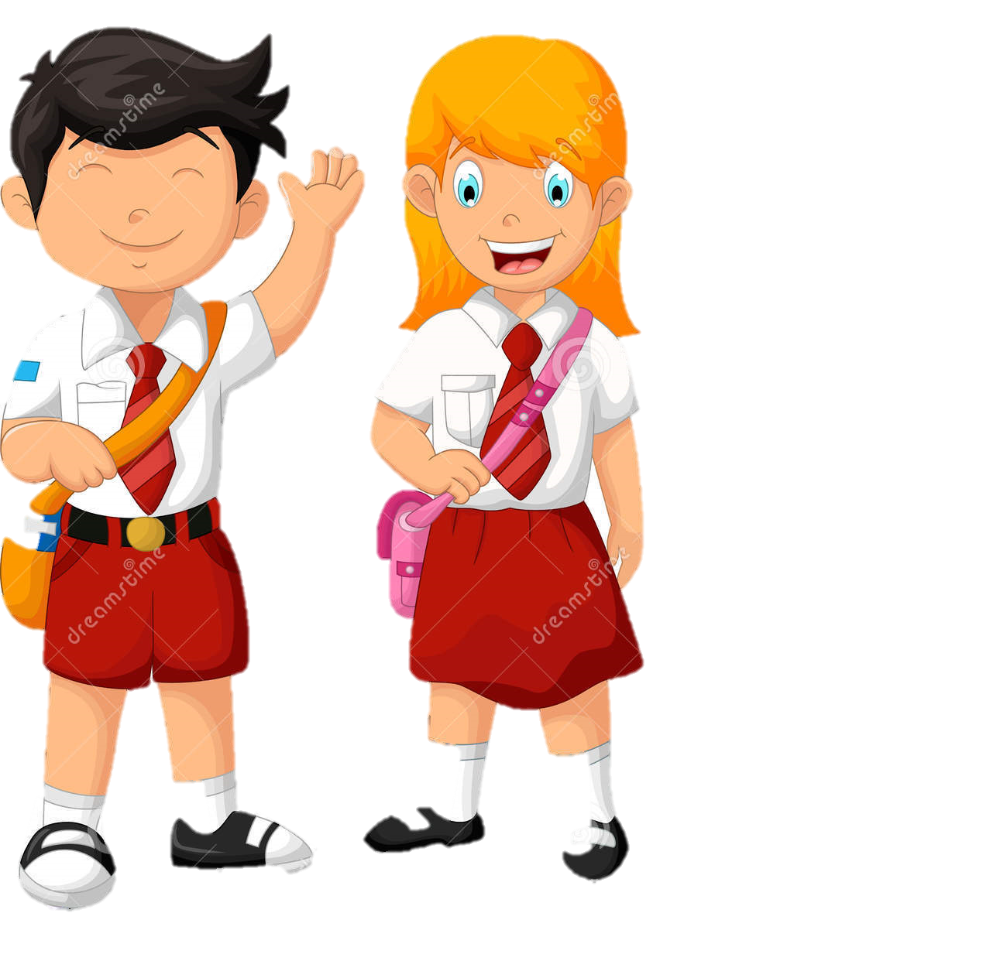


Lớp 2A hẹn gặp lại các bạn ở bài sau nhé

